Slide 1
.
Най-най серед тварин.
Підготувала вчитель початкових класів
Скороход Олена Михайлівна

Slide 2
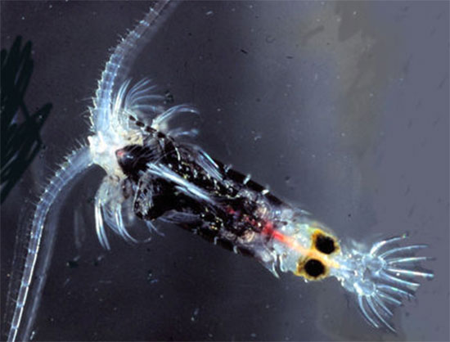
Копепод
Найсильнішою твариною у світі є копепод. Будучи всього один міліметр в довжину, копепод є найсильнішим і швидким багатоклітинних істотою. Щодо свого розміру, копепод рухається з найвищим прискоренням тіла відносно довжини в секунду. Вчені зараз вивчають скакальні здібності цієї тварини, які будуть використовуватися в технології роботів. Копепод вважається в 10-30 разів сильніше, ніж будь-яка машина або тварина в світі.

Slide 3
Сині кити
Найгучніша тварина. Сині кити видають найгучніші звуки в світі, використовуючи низькочастотні імпульси, чий шум має інтенсивність до 188 децибел. Крики синіх китів можна почути на відстані 800 км. Сині кити також є найбільшими тваринами.

Slide 4
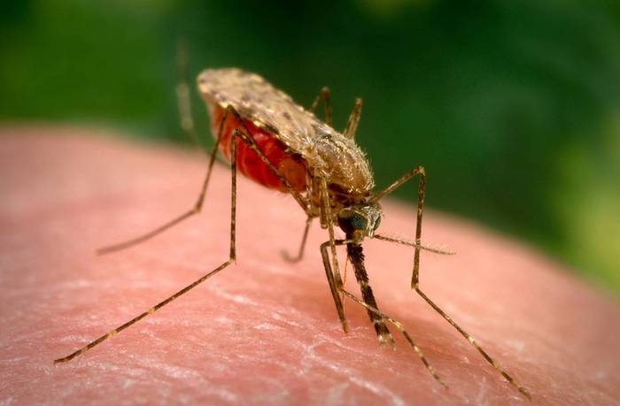
Самка малярійного комара
Самка малярійного комара є самим смертоносним істотою в світі. Ці комарі, які переносять малярію, щороку вбивають більше мільйона людей в усьому світі.

Slide 5
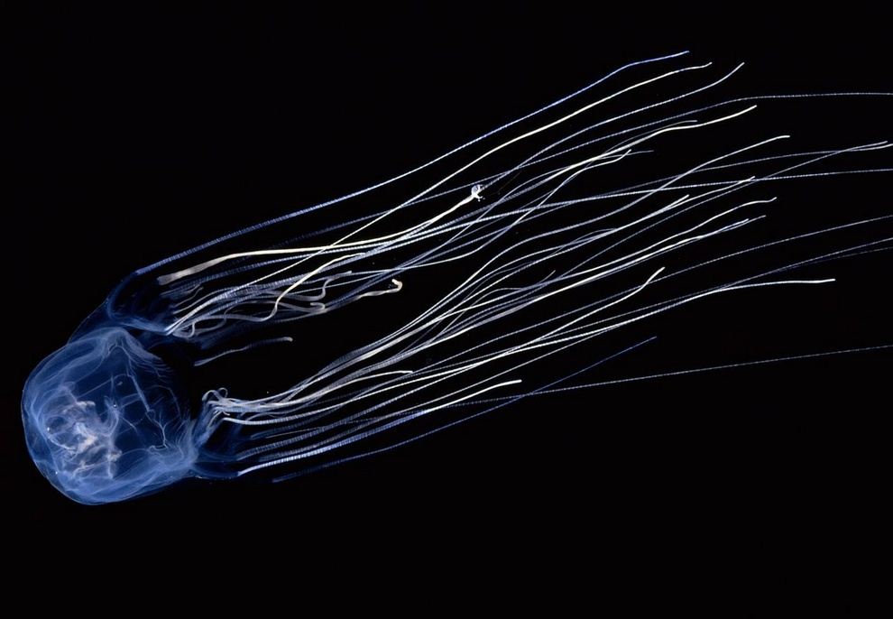
Кубомедузи
Сама отруйна тварина. Одна кубомедуза з 60 щупальцями, при тому, що довжина кожного з них становить 4,5 метра, має достатню кількість отрути, щоб убити 60 дорослих людей.

Slide 6
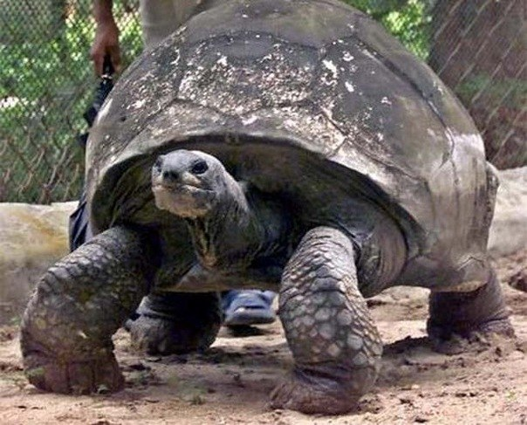
Гігантська черепаха
Найстаріша тварина. Найстарішою рептилією є галапагоські гігантська черепаха, яка може прожити більше 175 років. Однак серед самих старих тварин є такі представники, як океанічний венус - молюск, який дожив до 405 років.

Slide 7
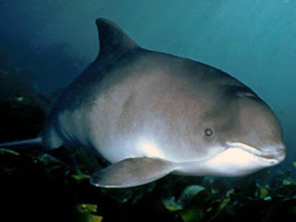
Білокрила морська свиня
Найшвидшим водним ссавцем є білокрила морська свиня, яка може проплисти 56 км на годину.

Slide 8
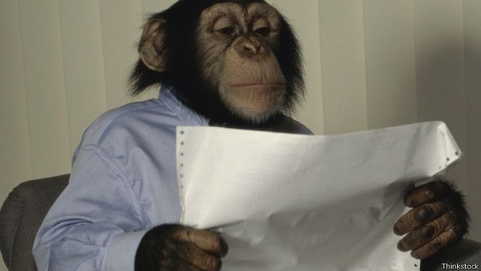
Шимпанзе
. Самою розумною твариною є шимпанзе.

Slide 9
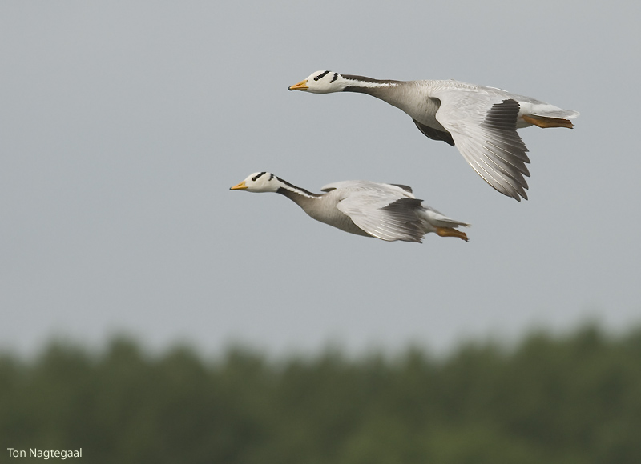
Гірські гуси
Гірські гуси - це птахи, які літають найвище. Є свідчення того, що вони можуть літати на висоті 10,175 метрів і вище.

Slide 10
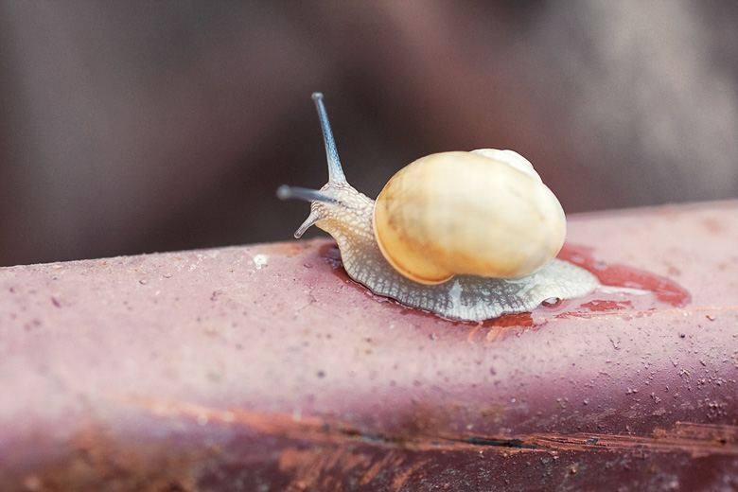
Садовий равлик
Садовий равлик сама повільна тварина, яка проходить 48 метрів на годину.

Slide 11
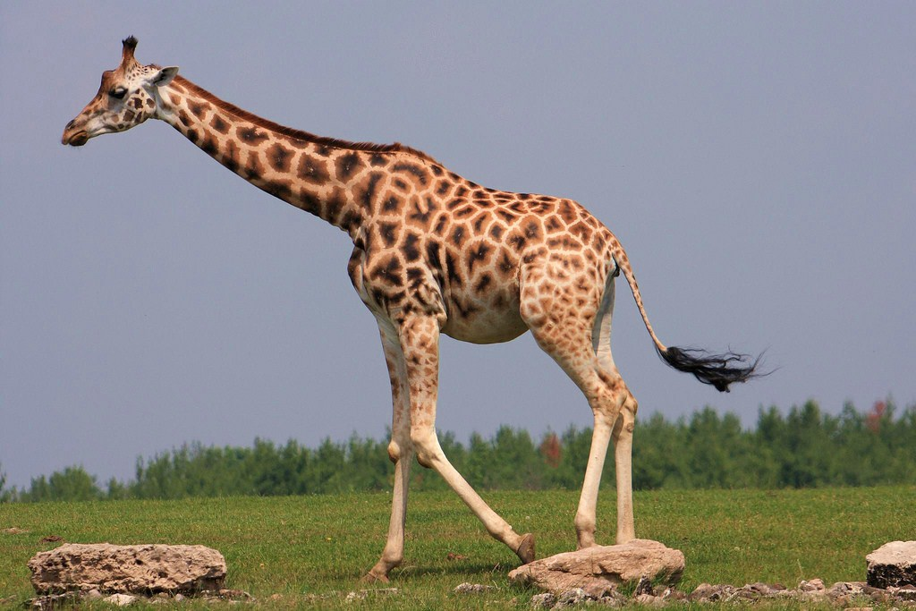
Жираф
Найдовшою і найвищою наземнимою твариною є жираф. Він може виростати до 6 метрів у висоту, що приблизно прирівнюється до двоповерхового будинку.

Slide 12
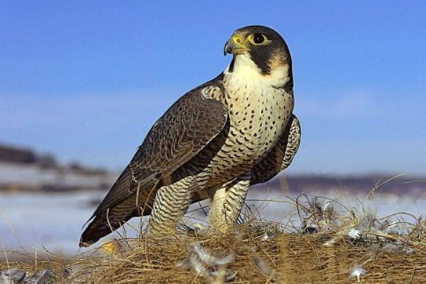
Сапсан
Найшвидшим з тварин є хижий птах сапсан. Він може розвинути швидкість до 321 км на годину.

Slide 13
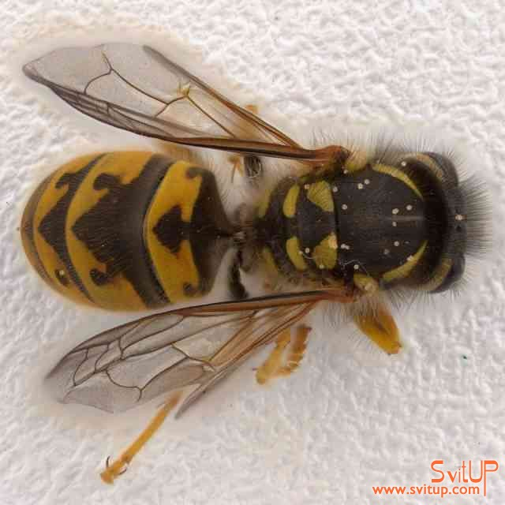
Оси-крихти
Найменша комаха. Оси-крихітки, мімаріди - це найменші комахи, чий розмір становить приблизно 0,46 мм.

Slide 14
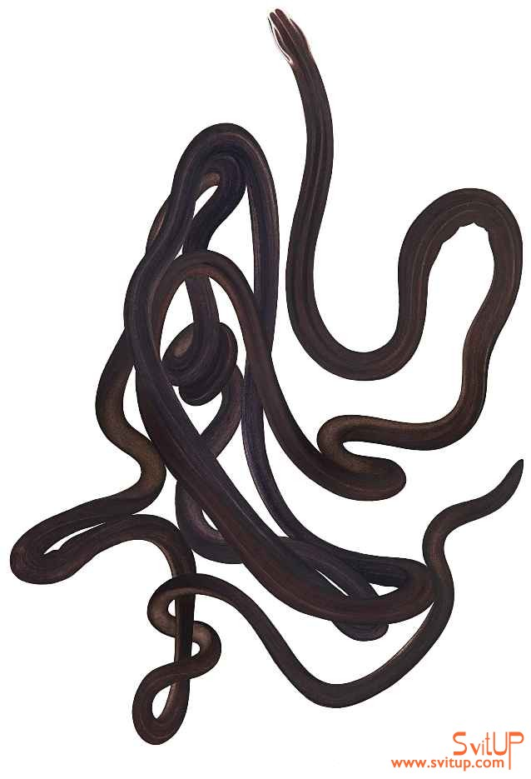
Черв'яки-немертіни
Найдовшими тваринами є черв'яки-немертіни, виду Lineus longissimus. Найдовший їх представник досягає 55 метрів в довжину.

